Slide 1


PROPOSTA DE
PROJETO DE SOFTWARE
“Back To The Pampa”
Rodrigo Prola Sampei Paz

Slide 2


Objetivo Geral
Desenvolver jogo gratuito para que promova o raciocínio lógico, jogador através da mecânica de voltar no tempo para completar seus objetivos

Slide 3
Objetivos Específicos
Buscas referências em jogos existentes e na cultura gaúcha, oferecer uma ferramenta gratuita que desenvolve o raciocínio, melhorar meu estudo sobre a plataforma unity. Aprimoramento sobre arte de sprites em pixels e animações. Estudar a linguagem de programação c# na unity para desenvolver novas soluções.

Slide 4
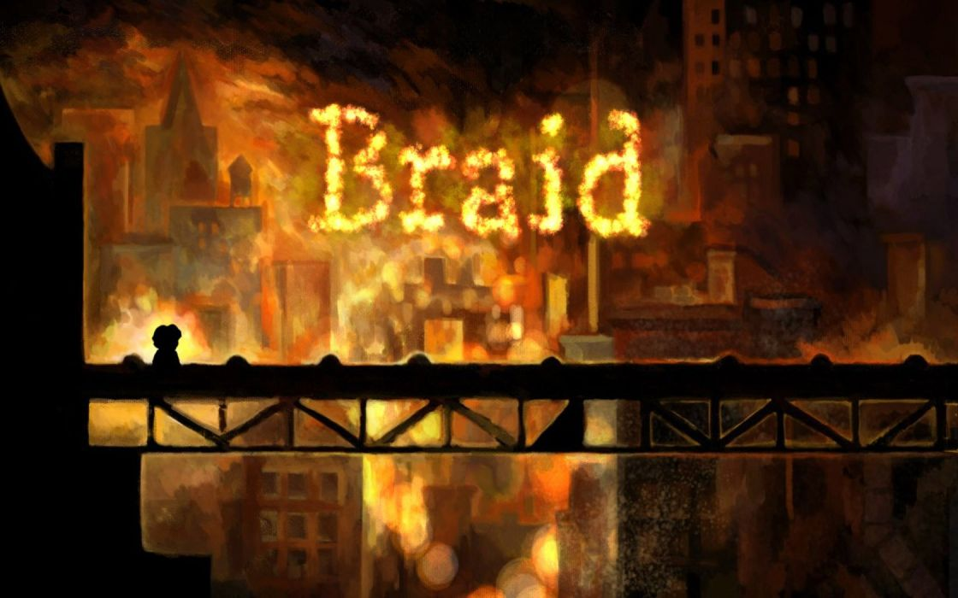
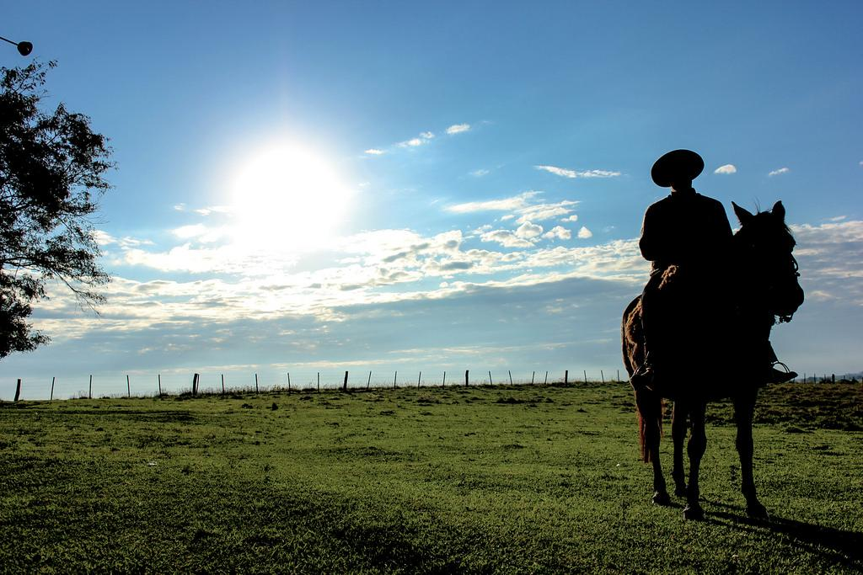
Justificativa

Slide 5
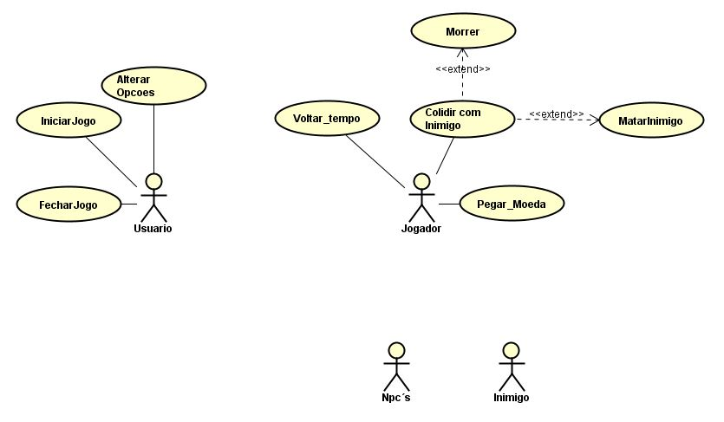
Modelagem do Software
Diagramas de Casos de Uso

Slide 6
PROTOTIPAGEM
https://www.quant-ux.com/test.html?h=a2aa10aVjEanocpydFLOMSjzGZPiyxqlMywIcRhy8gmlKXedEYxz7OsMiVqy

Slide 7
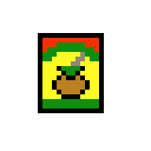
Obrigado Pela Atenção!
Perguntas?

